Slide 1
HORTI’PRESS…
la revue de presse horticole
par les étudiants I2PH et FHI
22 Novembre 2022
Cérès ANDRES
Lola CARQUIN
Maris DJIHOUAN
Notes:
Maris

Slide 2
Ordre du jour
Innovation technologique/produit
Actualité internationale
03
Conjoncture économique
Organisation et acteurs des filières
Le point sur… la COP 27
Agenda
Notes:
Maris

Slide 3
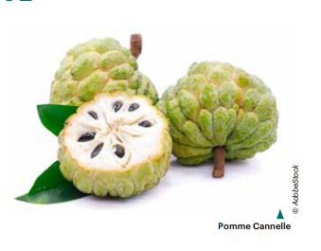
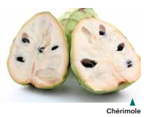
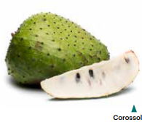
Innovation produit
L’anone, une curiosité exotique
Regroupe plusieurs variétés de fruits exotiques, tous issus de la famille des Annonacées.
En France, 3 variétés d’anone sont connues et commercialisées dont la plus connue est la chérimole
(Annona cherimola)
L’anone se conserve à température ambiante et se consomme très bien en plats sucrés et donc en dessert.
Source : CTIFL 09/11/2022
Notes:
Maris

Slide 4
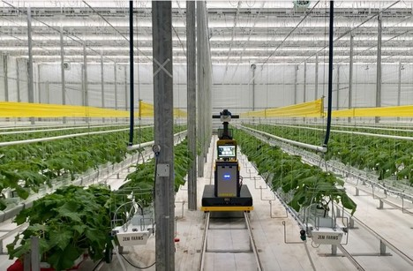
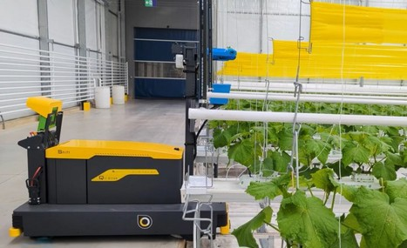
Innovation technologique
Otto : le robot de serre de dépistage et de prévision des rendements
Partenariat Biobest, Ecoation et Bogaerts a abouti à un robot autonome de dépistage de maladies/ravageurs et de prévision de rendement pour les serres
Equipements :
Caméra 360 “Virtual Walk’’
“Plant Health Sensor” (détection de maladies et ravageurs tôt)
capteur de climat et de lumière
Source : HortiDaily. 10/11/2022
Notes:
Maris

Slide 5
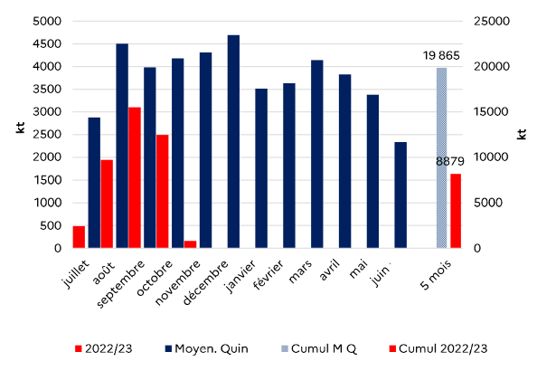
Actualité internationale
Commerce des céréales et impact de la guerre en Ukraine
Exportations de blé, orge et maïs de l’Ukraine au 4/11/2022
Révision à la baisse des exportations ukrainiennes pour 2022/2023
8,9 Mt de céréales (blé, orge et maïs) pour le moment
Prévision de 32 Mt de céréales pour 2022/2023 au lieu des 40 Mt habituelles
Maintien du couloir céréalier :
Nécessaire pour le transport de marchandises
Incertain à cause de la Russie
Source : France Agrimer. 10/11/2022.
Notes:
Cérès
Accords des céréales :
22 juillet 2022
permet d’exporter les céréales ukrainiennes bloquées dans les ports de la mer Noire
le 29 octobre, la Russie c’est retirée de l’accord de manière non officielle et depuis la Turquie essaye de garantir la sécurité des navires

Slide 6
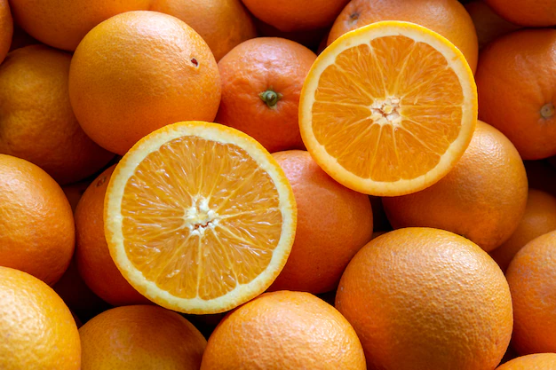
Actualité internationale
Forte baisse de production d’agrumes d’Espagne compagne 2022/23
Baisse de production générale (-15% toute production)
Oranges :
-17% par rapport à la moyenne
Petits agrumes :
-10% par rapport à la moyenne
Causes :
Gelée et pluie : défavorable floraison et nouaison
Sécheresse : impact sur le développement des fruits
Source : FRuiTROP online. 07/11/2022.
Notes:
Cérès

Slide 7
Conjoncture économique
Malgré l’inflation, la consommation de légumes en conserve se maintient
Etude Kantar demandée par l’UPPIA
Faire le point sur la consommation de légumes en conserve
Résultats
Chiffres stables en volumes et en valeurs
Taux de pénétration de 99.9%
Fréquence d’achat de 34.3 actes/acheteurs
UPPIA = Union professionnelle pour la promotion des industries de la conserve appertisée
Source : Réussir Fruits&Légumes. 15/11/2022.
Notes:
Cérès

Slide 8
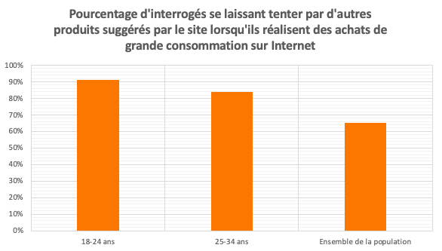
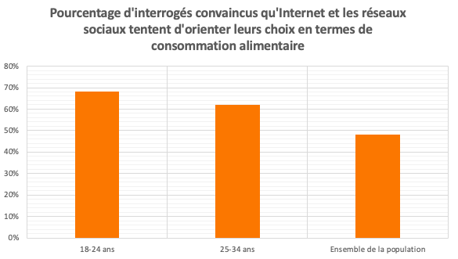
Conjoncture économique
Internet, réseaux sociaux et applications sont des moteurs de consommation des fruits et légumes chez les jeunes
Sondage Opinionway pour Interfel
Réalisé sur un échantillon de 1008 personnes auprès de quotas de chaque catégorie d’âge
91%
84%
68%
62%
65%
48%
Source : Dolphin A., 11/2022.
Notes:
Lola

Slide 9
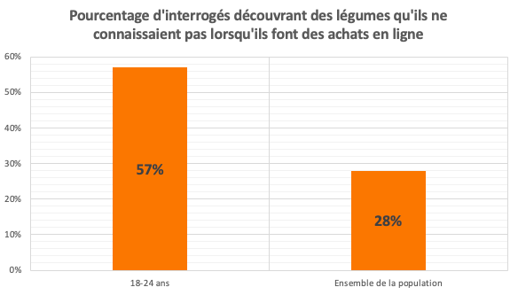
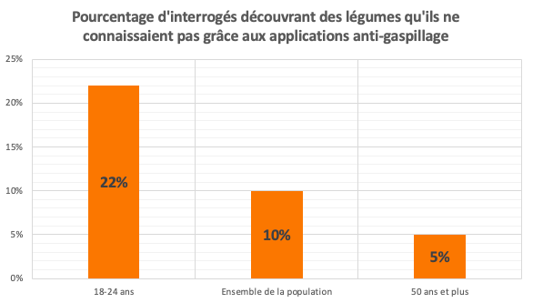
Conjoncture économique
Internet, réseaux sociaux et applications sont des moteurs de consommation des fruits et légumes chez les jeunes
Sondage Opinionway pour Interfel
Réalisé sur un échantillon de 1008 personnes auprès de quotas de chaque catégorie d’âge
Source : Dolphin A., 11/2022
Notes:
Lola

Slide 10
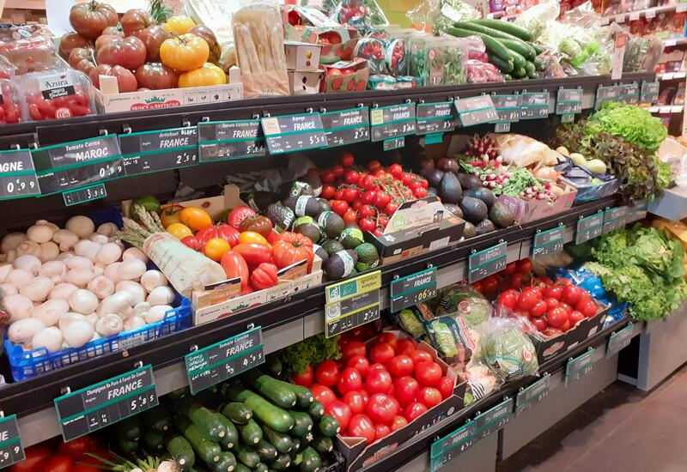
Organisation et acteurs des filières
Vers l’annulation de l’interdiction des emballages plastiques pour les fruits et légumes ?
Audience publique au Conseil d’Etat le 14/11/2022 entre autres sur le décret du 08/10/2021
Rapporteure publique Céline Guibé a recommandé “l’annulation totale” du décret
Décision du conseil d’Etat devant être rendue sous 3 semaines
Intervention saluée par le président d’Interfel Laurent Grandin, mais restant prudent
Proposition d’Interfel :
“Plutôt qu’un nième décret supplémentaire, c’est de s’appuyer sur la directive de L’Union européenne sur l’emballage qui est en cours de révision. Son application offrirait un cadre pragmatique et surtout homogène dans tous les Etats membres, ce qui éviterait les entraves injustifiées au marché unique et les distorsions de concurrence qui en découlent.”
Source : Gautier P. 15/11/2022.
Notes:
Lola

Slide 11
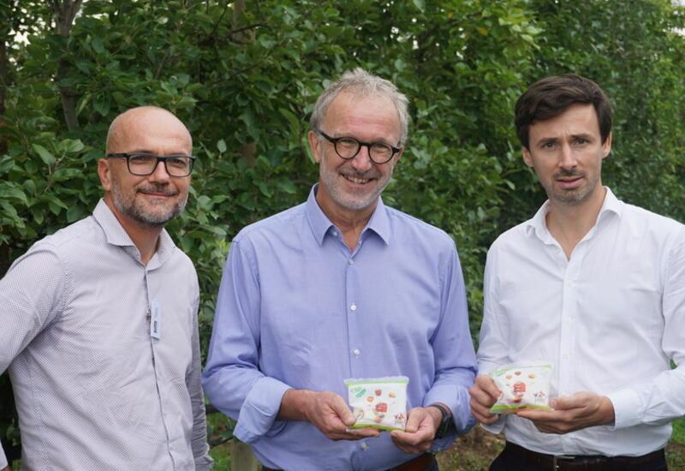
Organisation et acteurs des filières
Certification HVE des pommes vendues par Mcdonald’s
Partenariat entre Mcdonald’s France, Florette Food Service et Cofruid’Oc
Pommes provenant de Vergers écoresponsables depuis 2016
Maintenant certifiées HVE par un accord tripartite de 3 ans
Approvisionnement à la coopérative Cofruid’Oc certifiée à 90% en HVE
1 300 tonnes sur les 1 600 achetées par Mcdonald’s soit 17,5 millions d’unités vendues dans les 1 500 restaurants de la chaîne
Source : Douteau P. 11/2022
Notes:
Lola

Slide 12
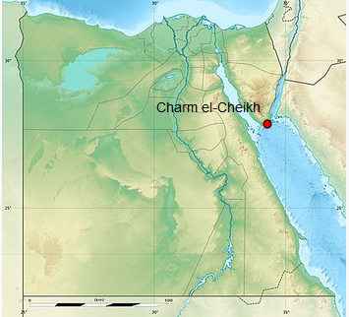
La COP 27 - Présentation
27e conférence des Nations Unies sur les changements climatiques
Lieu : Charm el-Cheikh, Egypte
Date : 6 au 18 novembre 2022
Source :
COP27 SHARM EL-SHEIKH EGYPTE 2022.
Notes:
Maris

Slide 13
La COP 27 - Programme
Source :
UNFCCC, 2022
Notes:
Cérès

Slide 14
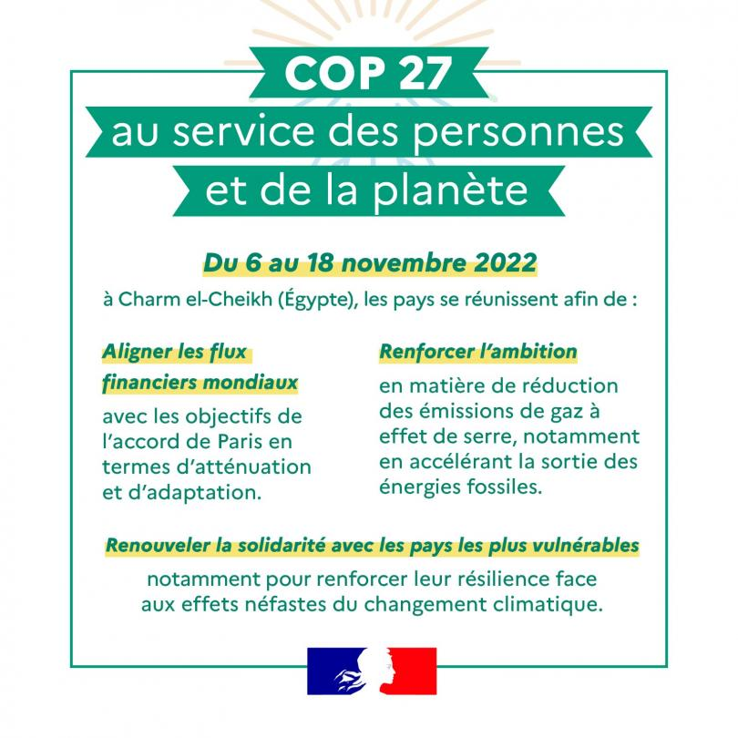
La COP 27 - Objectifs
Source :
Ministères de la Transition écologique et de la Cohésion des territoires et de la Transition énergétique, 2022
Notes:
Cérès

Slide 15
La COP 27 - Bilan
Objectif de limitation du réchauffement climatique à 1,5°C :
le même depuis 2015
réticence de certains pays pour qu’il soit marqué dans le texte final de la COP
Global Carbon Project affirme que c’est inatteignable pour 2100
Compensation des dégâts causés par le changement climatique :
fonds financiers pour les pays en développement financés par les pays développés
engagement de 338 millions d’euros
Réduction des émissions de CO2 :
pas de nouvelles ambitions par rapport à COP 26
certains pays ont renforcés leurs engagements
Sources :
France info. 18/11/2022.
OuestFrance . 20/11/2022.
Le Monde. 20/11/2022.
Notes:
Global Carbon Project = develop a complete picture of the global carbon cycle, établi en 2001
Lola

Slide 16
La COP 27 - Bilan
Sujets abordés :
Retours d’expérience par 5 producteurs sur l’agriculture intelligente
Décarbonation de l’agriculture
Impacts des systèmes agronomiques sur le développement durable
Systèmes de transformation agroalimentaire et bilan d’émissions de GES
Focus sur l’agriculture le 12/11 :
Pour la 1ère fois, création d’un pavillon Food Systems Pavilion
1 journée entière de conférences et discussions
Source :
The World Farmers Organisation, 19/10/2022.
Notes:
Lola

Slide 17
La COP 28
En novembre 2023 à Dubaï, Emirats Arabes Unis
Source : Arabia Weather, 15/11/2022.
Notes:
Maris

Slide 18
Agenda
29 novembre
Open Agrifood - Orléans
29 novembre
Rencontre technique légumes en AB - CITFL Balandran
SIMA
29 novembre
1 décembre
Vinitech-Sifel - Bordeaux
Notes:
Maris

Slide 19
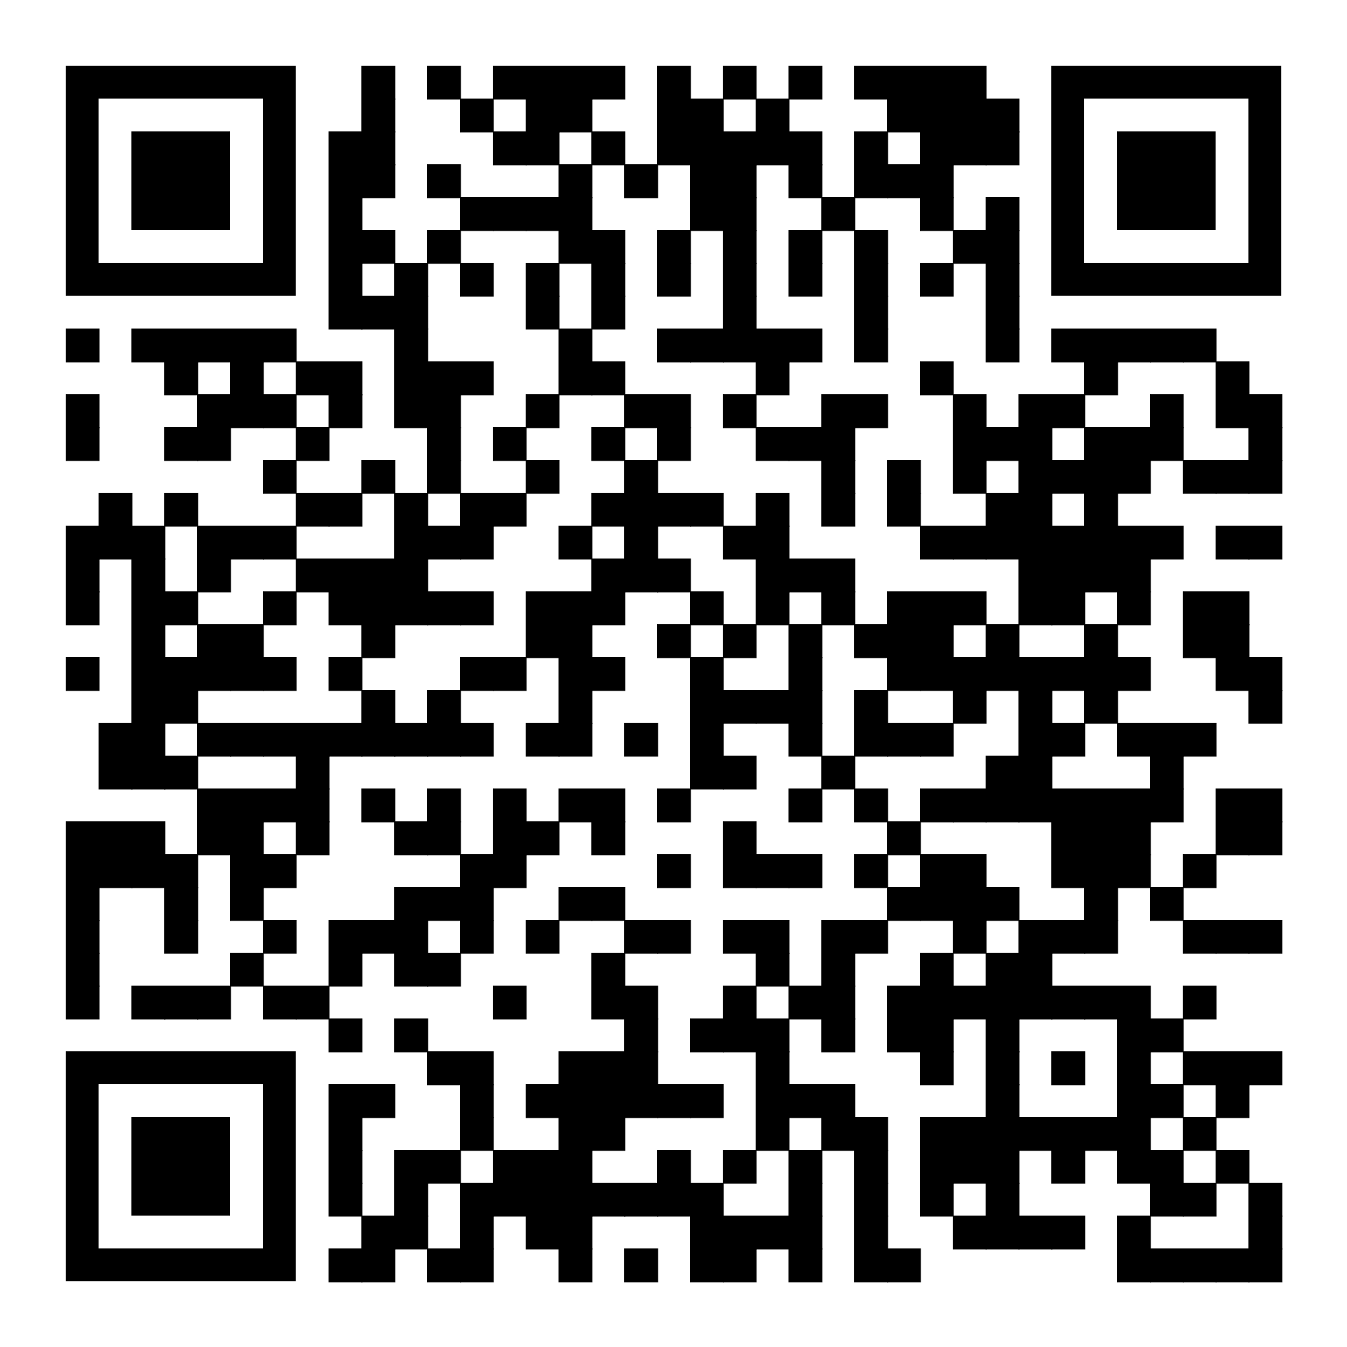
Merci de votre attention !
Horti’Press

Slide 20
Sources
Anone
CTIFL. L'anone, une curiosité exotique. 9/11/2022. Disponible à l’adresse : https://www.ctifl.fr/l-anone-une-curiosite-exotique-detail-fruits-et-legumes-388
Robot Otto
HortiDaily. Otto: the IPM scouting and yield forecasting greenhouse robot. 10/11/2022. Disponible à l’adresse : https://www.hortidaily.com/article/9476839/otto-the-ipm-scouting-and-yield-forecasting-greenhouse-robot/
Commerce des céréales
France Agrimer. Commerce des céréales : l’incertitude mer Noire persiste. 10/11/2022. Disponible à l’adresse :
https://www.franceagrimer.fr/Actualite/Conseils-specialises/Grandes-cultures/2022/Commerce-des-cereales-l-incertitude-mer-Noire-persiste
Récolte des agrumes
FRuiTROP online. Récolte de petits agrumes et d’oranges d’Espagne 2022-2023. 7/11/2022. Disponible à l’adresse : https://www.fruitrop.com/Articles-par-theme/Bilans-et-previsions/2022/Recolte-de-petits-agrumes-et-d-oranges-d-Espagne-2022-23
Marchés des conserves
Réussir Fruits&Légumes. Inflation : “valeur refuge”, la conserve de légume se maintient. 15/11/2022. Disponible à l’adresse : https://www.reussir.fr/fruits-legumes/inflation-valeur-refuge-la-conserve-se-maintient
Algorithme et consommation
Dolphin A., 2022. Comment consomment les jeunes face aux algorithmes. Végétable. Novembre 2022. N°404. p. 25.
Pommes HVE à McDonalds
Douteau P. 2022. Des sachets de pomme HVE chez Mcdonald’s. Réussir Fruits et Légumes. Novembre 2022. N°432. p. 20.
Annulation de l’interdiction des emballages plastiques
Gautier P. 2022. Emballages plastiques : vers l’annulation de l’interdiction pour les fruits et légumes? Réussir Fruits et Légumes. 15/11/2022. Disponible à l’adresse :
https://www.reussir.fr/fruits-legumes/emballage-plastique-vers-l-annulation-de-l-interdiction-pour-les-fruits-et-legumes
COP 27
France info. COP27 :quel bilan au terme de ce nouveau sommet pour le climat ? 18/11/2022. Disponible à l’adresse : https://www.francetvinfo.fr/monde/environnement/cop/cop27-quel-bilan-au-terme-de-ce-nouveau-sommet-pour-le-climat_5484864.html
COP27 SHARM EL-SHEIKH EGYPTE 2022. COP27 Presidency Vision - Thematic days. Disponible à l’adresse : https://www.cop27.eg/#/presidency/events
OuestFrance . Cop27. Dégâts climatiques, émission de CO2 … Ce qu’il faut retenir de l’accord final. 20/11/2022. Disponible à l’adresse : https://www.ouest-france.fr/environnement/cop21/la-cop27-se-termine-sur-un-bilan-contraste-l-ue-et-l-onu-decues-dcd1291c-689b-11ed-a603-4a3131a74a26
Le Monde. A la COP27, un accord historique sur l’aide aux pays pauvres, mais pas d’accélération de la lutte contre le réchauffement. 20/11/2022. Disponible à l’adresse : https://www.lemonde.fr/planete/article/2022/11/20/a-la-cop27-un-accord-historique-sur-l-aide-aux-pays-pauvres-mais-pas-d-acceleration-dans-la-lutte-contre-le-rechauffement_6150719_3244.html
UNFCC, 2022. Le programme de la COP 27 des champions de haut niveau et du programme de partenariat de Marrakech est publié. 02/08/2022. Disponible à l’adresse : https://unfccc.int/fr/news/le-programme-de-la-cop-27-des-champions-de-haut-niveau-et-du-programme-de-partenariat-de-marrakech
Ministères de la Transition écologique et de la Cohésion des territoires et de la Transition énergétique, 2022. Présentation de la COP 27. Disponible à l’adresse : https://www.ecologie.gouv.fr/cop27
The World Farmers Organisation, 19/10/2022. The World Farmers brings their strong voice to COP 27 in Sharm El-Sheikh. Disponible à l’adresse :
https://www.wfo-oma.org/fr/wfo_news/the-world-farmers-brings-their-strong-voice-to-cop-27-in-sharm-el-sheikh/#
Arabia Weather, 15/11/2022. Que signifie choisir les Emirats Arabes Unis pour accueillir la COP 28 ? Disponible à l’adresse : https://www.arabiaweather.com/fr/content/que-signifie-choisir-les-emirats-arabes-unis-pour-accueillir-la-cop-28-

